Slide 1
BÀI 35. THỰC HÀNH:
CẢM ỨNG Ở SINH VẬT
KHTN 7
http://blogcongdong.com

Slide 2
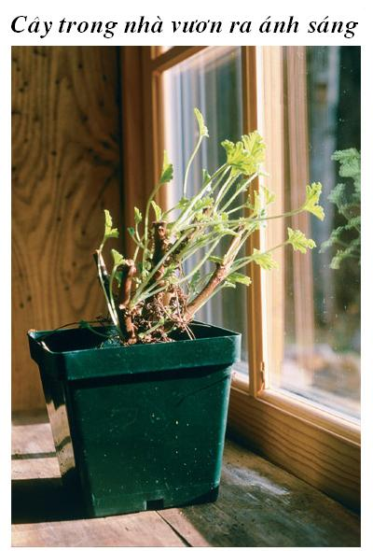
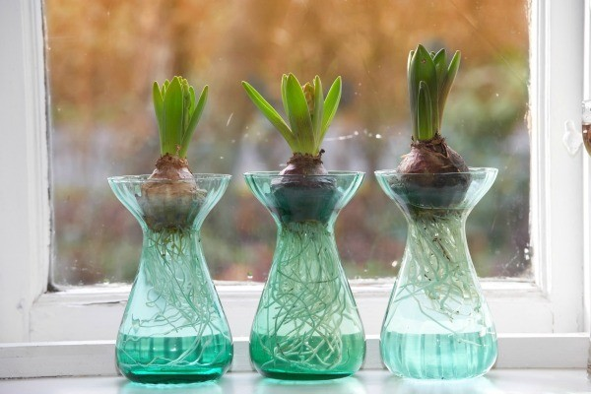
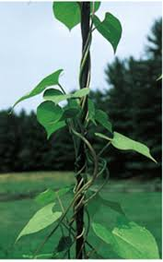
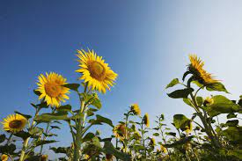
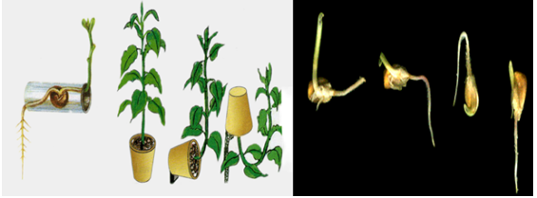
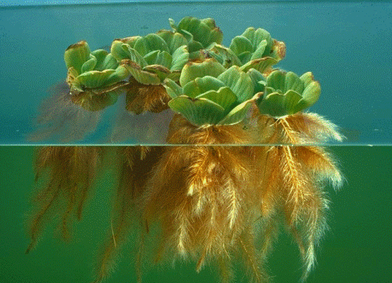
KHỞI ĐỘNG
1
Xem hình ảnh
2
Trả lời câu hỏi
Câu hỏi: sắp xếp các cây vào 2 nhóm hướng sáng và hướng nước?

Slide 3

I/ Thí nghiệm chứng minh tính hướng nước và hướng sáng của thực vật
2 nhóm lựa chọn phương án thực hiện thí nghiệm tương ứng với tên của nhóm mình (nhóm Hướng nước và Hướng sáng)

Slide 4
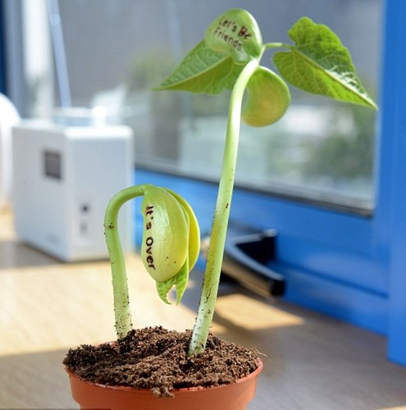
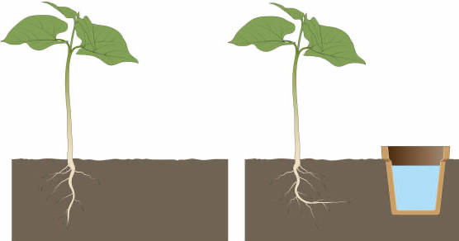
Thí nghiệm: Tính hướng nước

Slide 5
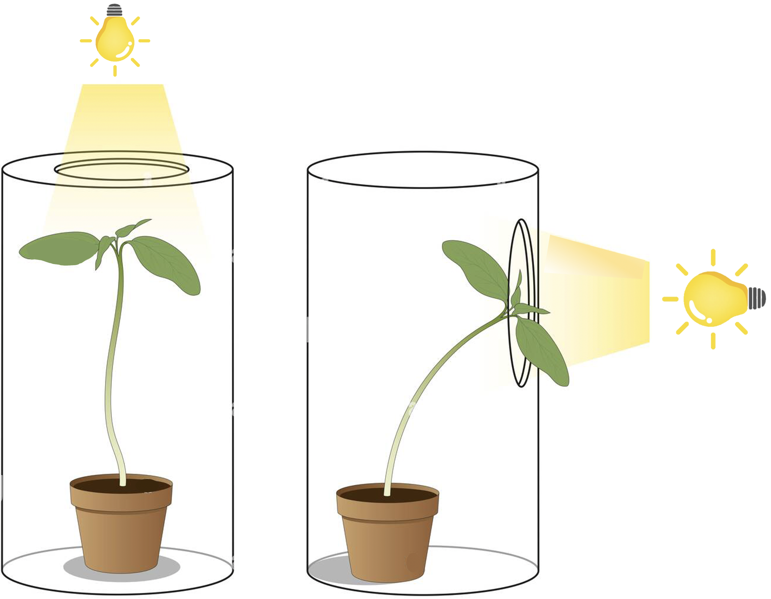
Thí nghiệm: Tính hướng sáng

Slide 6
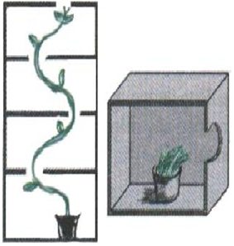
Đề xuất phương án khác
Chứng minh tính hướng sáng
Kết quả: Thân cây hướng về phía có ánh sáng

Slide 7
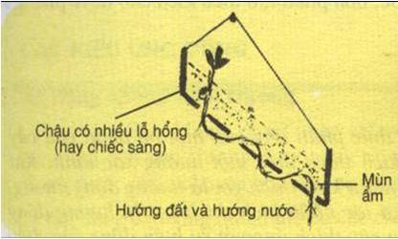
Đề xuất phương án khác
Chứng minh tính hướng nước
Kết quả: Rễ cây hướng về phía có nước

Slide 8
Tiết 2
2.2. BÁO CÁO SẢN PHẨM - THẢO LUẬN

Slide 9
2.3: Quan sát tính hướng tiếp xúc của cây
Quan sát video, hình ảnh về tính hướng tiếp xúc của 1 số loài cây và ghi chép thông tin vào nội dung bảng 35.2
Tên cây | Loại giá thể | Mô tả | Ý nghĩa

Slide 10
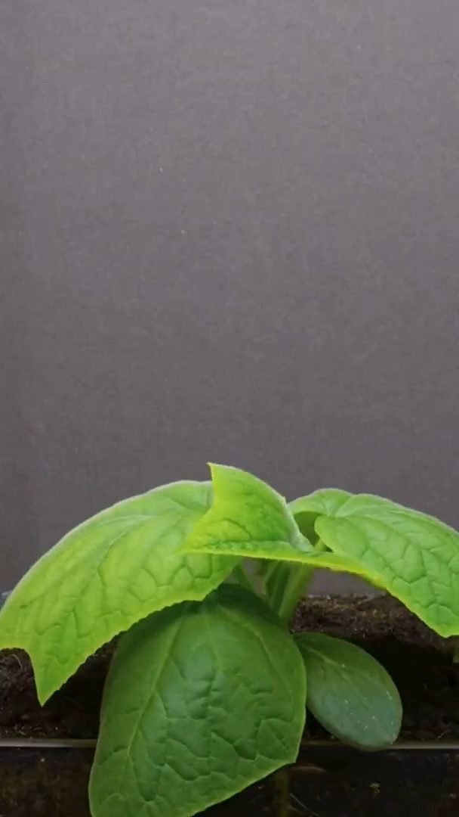
Tua mướp

Slide 11
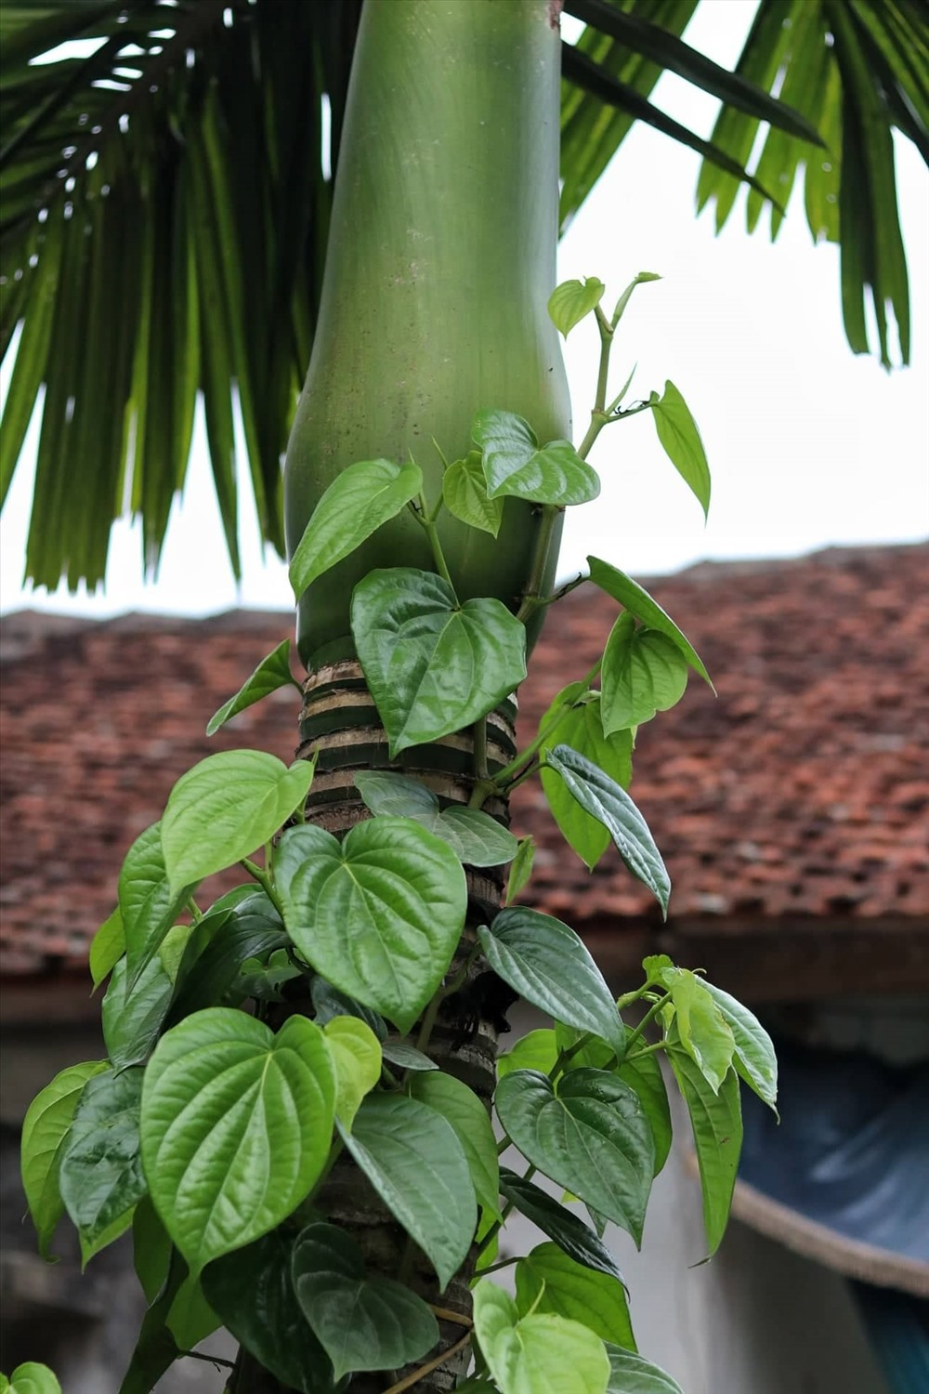
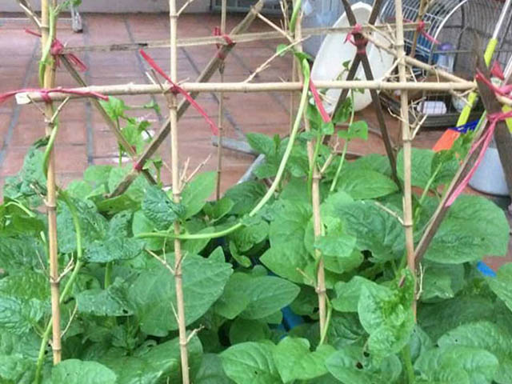
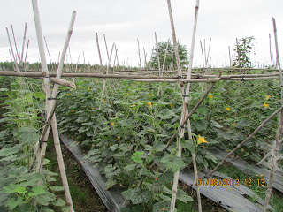
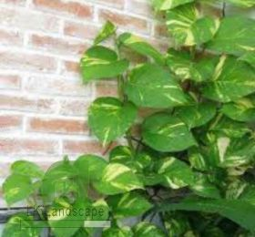

Slide 12
2.4: Quan sát một số tập tính của động vật
Quan sát video về tập tính của động vật và yêu cầu HS mô tả các tập tính đó; ghi chép thông tin vào nội dung bảng 35.3.
Loài động vật | Tập tính | Mô tả | Ý nghĩa

Slide 13
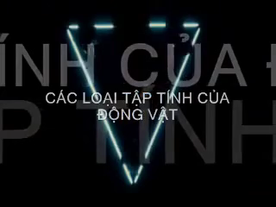
Tập tính của một số động vật

Slide 14
Báo cáo thực hành
Bảng 35.1
Thí nghiệm | Kết quả
Chứng minh tính hướng nước
Chứng minh tính hướng sáng
Bảng 35.2
Tên cây | Loại giá thể | Mô tả | Ý nghĩa

Slide 15
Báo cáo thực hành
Bảng 35.3
Loài động vật | Tập tính | Mô tả | Ý nghĩa
2. Nhận xét, kết luận về kết quả của các thí nghiệm chứng minh tính hướng nước, hướng sáng, hướng tiếp xúc của cây?

Slide 16
LUYỆN TẬP
Câu 1: Khoanh vào các tập tính ở động vật.
Chim cánh cụt thường sống thành đàn.
Cá thở bằng mang.
Cây bầu và bí có thể sống chung giàn.
Chim cú mèo kiếm ăn vào ban đêm.
Ếch đẻ trứng dưới nước.
Chuột mang tác nhân gây bệnh hạch

Slide 17
LUYỆN TẬP
Câu 2: Hiện tượng nào dưới đây thể hiện tính hướng tiếp xúc của cây?
A. Cây rêu phán tán bào tử khắp nơi.
B. Chạm tay vào lá cây xấu hổ, lá cụp lại.
C. Cây bầu dùng tua cuốn quấn vào giá thể leo lên giàn.
D. Hoa quỳnh nở vào ban đêm.
C

Slide 18
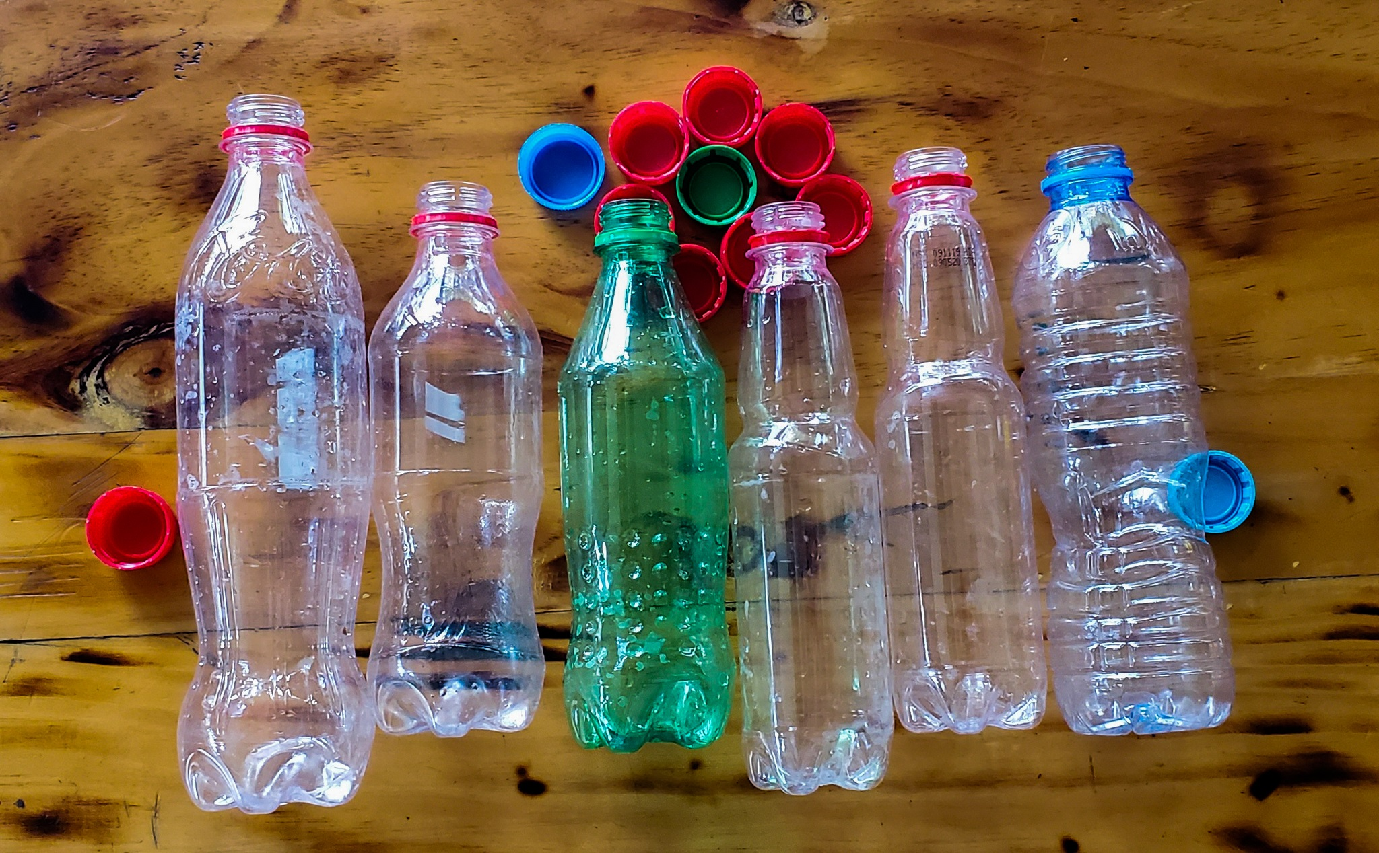
VẬN DỤNG
Mỗi nhóm hãy chế tạo 1 chiếc bẫy côn trùng đơn giản từ vật liệu tái chế là vỏ chai nhựa.

Slide 19
Thank You!
http://blogcongdong.com

